Slide 1
Біорізноманіття.
Генетичне видове і екосистемне різноманіття.
Причини і наслідки деградації біорізноманіття

Slide 2
Біорізноманіття
У Конвенції про охорону біологічного різноманіття термін «біологічне різноманіття» визначається як різноманітність живих організмів з усіх джерел, включаючи наземні, морські та інші водні екосистеми й екологічні комплекси, частиною яких вони є; це поняття включає в себе різноманітність у рамках виду, між видами й різноманітність екосистем».

Slide 3
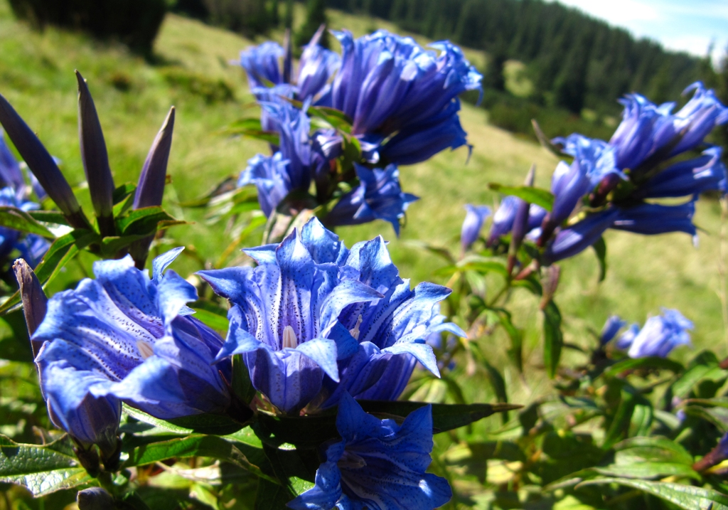

Slide 4
Застосування терміну
Поняття «біорізноманіття» почало широко застосовуватися після того, як 1986 року в США відбувся Національний форум з біорізноманіття, а 1988 року за результатами його діяльності відомий американський біолог Едвард Вілсон видав книжку «Біорізноманіття».

Slide 5
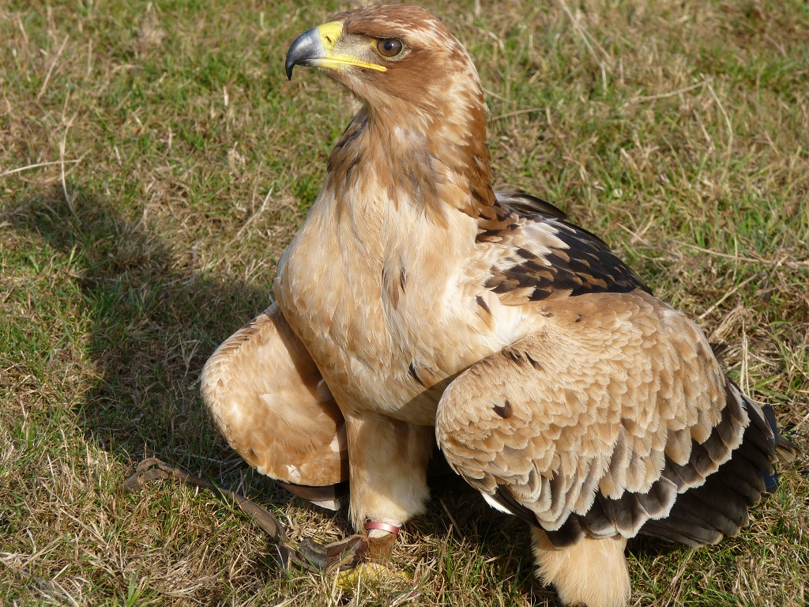
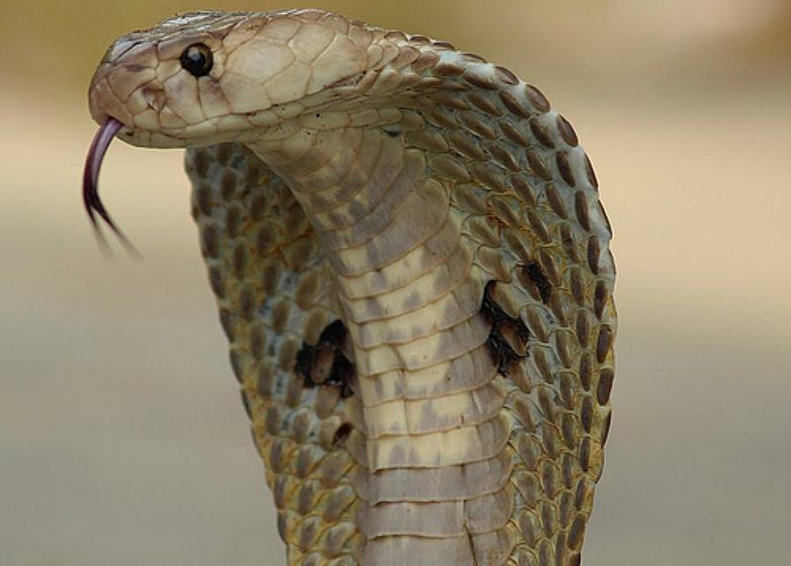
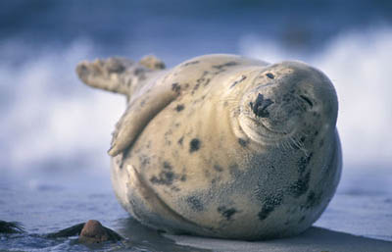
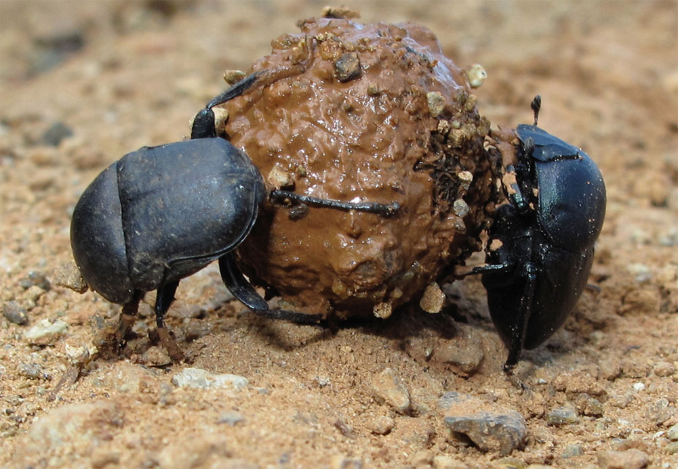
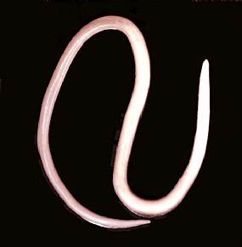
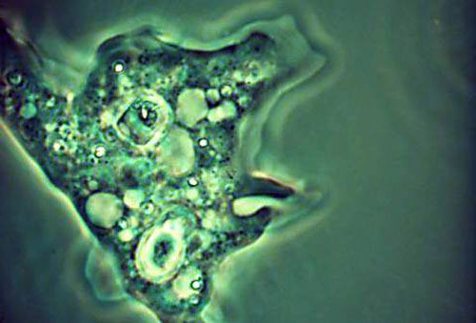

Slide 6
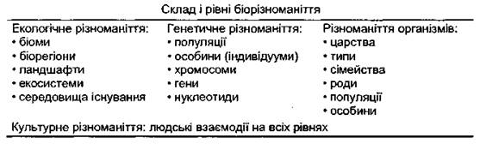

Slide 7
Причини деградації
Руйнування природного середовища життя
Чужорідні види
Надмірна експлуатація природних ресурсів
Швидке зростання населення
Загроза глобального потепління

Slide 8
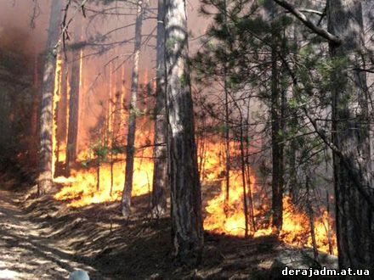
Руйнування природного середовища життя
Це основна причина вимирання біологічних видів. Сюди належить заготовка деревини, добування корисних копалин, вируб лісу під пасовища, будівництво дамб і автомагістралей на місці незайманих ділянок дикої природи. Екосистеми змушені «відступати», а флора й фауна, що живе в них, утрачає необхідні умови існування.

Slide 9
Руйнування природного середовища життя
Природне середовище розчленовується, руйнується і знищується. Порушуються маршрути міграцій. Генетичне різноманіття бідніє. Популяції тварин і рослин не можуть протистояти хворобам та іншим несприятливим факторам. Урешті-решт біологічні види один за одним вимирають.

Slide 10
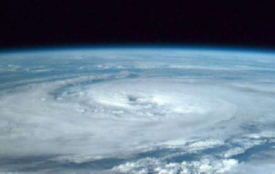
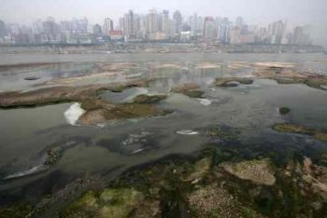

Slide 11
Чужорідні види
Коли людина ввозить у будь-яку екосистему чужорідні біологічні види, вони можуть зайняти екологічні ніші, що до того належали іншим видам. Іноді чужорідні види змінюють усю екосистему настільки, що витісняють інші види, або приносять із собою такі хвороби, проти яких у них немає імунітету.

Slide 12
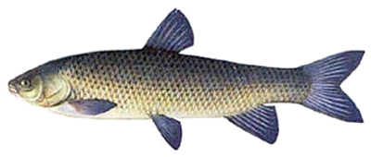
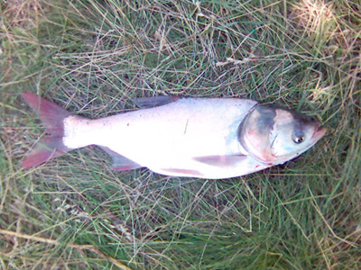

Slide 13
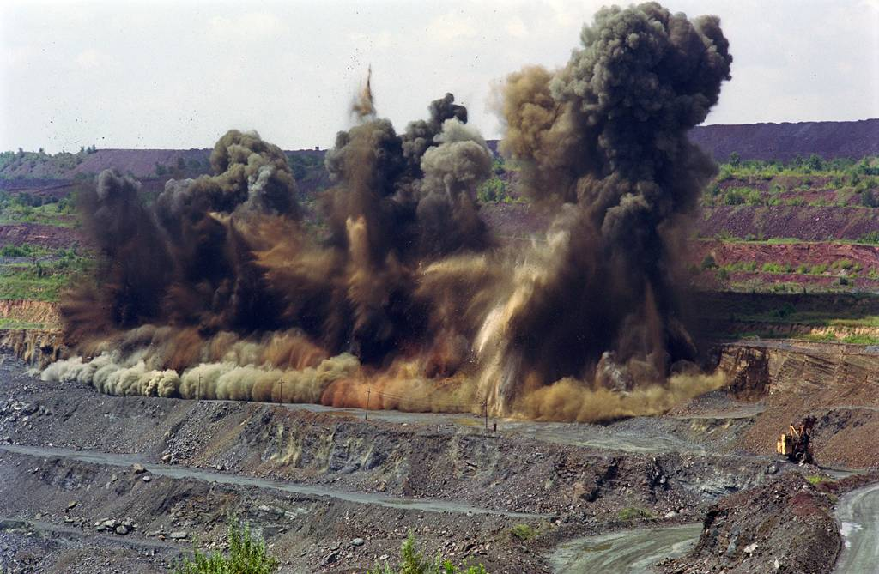
Надмірна експлуатація природних ресурсів
Деякі біологічні види гинуть саме з цієї причини. Яскравий приклад цього — мандруючий голуб. На початку XIX століття популяція цих птахів у Північній Америці була найчисельнішою. Але наприкінці того ж століття, у результаті полювання на них, цей вид опинився на межі зникнення, а у вересні 1914 року в зоопарку міста Цінціннаті помер останній мандруючий голуб.

Slide 14
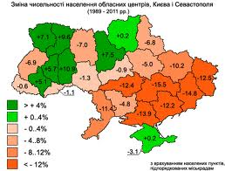
Швидке зростання населення
У середині XIX століття чисельність населення Землі складала один мільярд осіб. Через півтора століття, коли ця кількість збільшилася до шести мільярдів, люди стали замислюватися, що використання ними природних ресурсів перевищує допустимі норми. Населення нашої планети невпинно зростає, і з кожним роком темпи витіснення нами різних видів тварин викликає все більше тривоги.

Slide 15
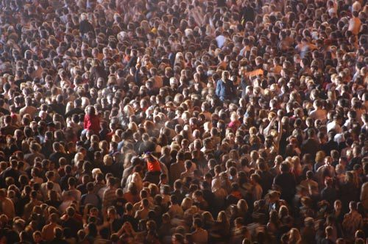

Slide 16
Загроза глобального потепління
Згідно з оцінками Міжурядової комісії з кліматичних змін, протягом останнього століття температура на Землі може підвищитися на 3,5 градуса за Цельсієм. Таке різке потепління може викликати зникнення деяких видів тварин і рослин. За даними досліджень, підвищення температури води — одна з при­чин загибелі коралових рифів, які є середовищем життя багатьох морських організмів.

Slide 17
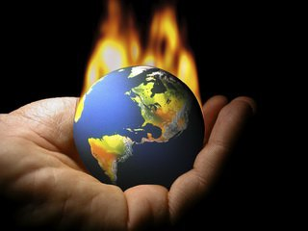

Slide 18
Загроза глобального потепління
За оцінками вчених, підняття рівня Світового океану на 1 м може призвести до затоплення великих прибережних ділянок заболочених земель, багатих різноманітною флорою та фауною. Деякі вчені вважають, що глобальне потепління викличе танення льодового покриву Гренландії й Антарктиди, а це загрожує екологічною катастрофою.

Slide 19
Наслідки
- зменшення видового різноманіття
- порушення природнього балансу
- втрата певних генів в природі
- нестабільність екосистем

Slide 20
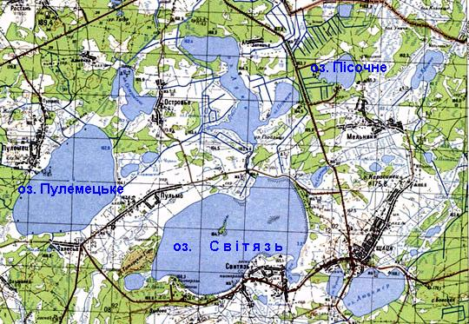
Ландшафтне різноманіття
Ландшафтне різноманіття - реально існуюча на земній поверхні множинність створених природою цілісних дискретно-континуальних структур – ландшафтних комплексів будь-якого розміру та ієрархічного рангу – від ландшафтних урочищ до ландшафтних районів, мезо-, макро- та мегарегіонів і їхньої генеральної структури – ландшафтної сфери Землі.
Notes:
Ландшафтне різноманіття є особливим виявом усезагального та земного природного різноманіття і вирізняється з поміж інших їх складників інтегративною сутністю свого змісту, поєднуючи в собі властивості множинностей складових геокомпонентів. Крім того, ЛР можна розглядати якспецифічне (в плані кількості, таксономічного рангу, особливостей топології, функціонального потенціалу складових елементів тощо) просторово-часове поєднання геокомплексів системного змісту. Згідно з цим, ландшафтне різноманіття будь-якої ділянки земної поверхні являє собою дещо більше, ніж простий набір, множину геокомплексів. Будучи в кожному випадку унікальною комбінацією елементів, зі своїми індивідуальними властивостями складу, структури, функціонування та розвитку, усяке нове поєднання ландшафтних комплексів являє собою специфічну систему, яка щоразу особливо впливає на різнорідні процеси та явища, що відбуваються на їх теренах. З огляду на таке розуміння ЛР можна виділити кілька аспектів вияву впливу багатоманіття геокомплексів, - його структурно-функціональне (системне), геокомпонентне, еволюційне (геоеволюційне) та суспільно-господарське значення.

Slide 21
Значення ландшафтного різноманіття:
Структурно-функціональне значення
Геокомпонентне значення
Суспільно-господарське значення

Slide 22
Структурно – функціональне значення
Структурно-функціональне (системне) значення ЛР полягає в його здатності, як специфічної системи складових елементів ландшафтної оболонки, значною мірою визначати загальні особливості її структури, функціонування, розвитку, стійкості до дії забруднюючих чинників тощо.

Slide 23
Геокомпонентне значення
Геокомпонентне значення ЛР полягає в його властивості зумовлювати формування певного рівня різноманіття інших компонентів природи – гірських порід, ґрунтів, рослинності, тваринного світу тощо, при цьому знаходячись з ними як в прямому, так і в оберненому зв'язку, оскільки подальша складна варіативна інтеграція множини таких елементів веде до утворення нових геокомплексів.

Slide 24
Суспільно-господарське значення
Суспільно-господарське значення ЛР виявляється у його здатності впливати на процеси та явища соціального характеру – на позиції світогляду і культурно-релігійні традиції, на поширення і густоту населення, на особливості державоустрою і політичних стосунків, на форми людської діяльності та конкретні способи господарювання, на темпи соціально-економічного і культурного розвитку тощо.

Slide 25
Природозаповідна галузь як одна з ефективних форм збереження біорізноманіття
Збереження біологічного і ландшафтного різноманіття, розвиток заповідної справи в Україні здійснюється в інтересах не тільки нинішнього, а й майбутніх поколінь. Природо-заповідна галузь нині є прогресуючою.
Notes:
У сфері державної екологічної діяльності Президентом України Л. Д. Кучмою за 1994-1999 pp. фундаментальне розширено правову базу роз¬витку заповідної справи. Підготовлено і прийнято 20 Указів Президента України, якими створено 1 біосферний заповідник, 5 природних заповідників, 7 національних природних парків, значно розширено території ще 2-х біосферних заповідників і 1-го національного природного парку, оголошено 90 нових і розширено Значна увага приділялася охороні тварин¬ного та рослинного світу в штучних умовах. В цьому аспекті розширено територію ботанічних садів Дніпропетровського та Харківського дер¬жавних університетів, дендрологічного парку "Олександрія" у м. Біла Церква, надано загаль¬нодержавний статус Рівненському зооло¬гічному парку.
Загалом, природно-заповідний фонд Укра¬їни станом на 1.01.2000 р. має в своєму складі 6808 територій і об'єктів загальною площею 2,4 млн. га, що становить 4,0 % від території країни. З загальної площі природно-заповід¬ного фонду біля 506 тис. га — це землі, надані природно-заповідним установам в постійне користування, що складає 21 % від території ПЗФ і 0,8 % від території держави.

Slide 26
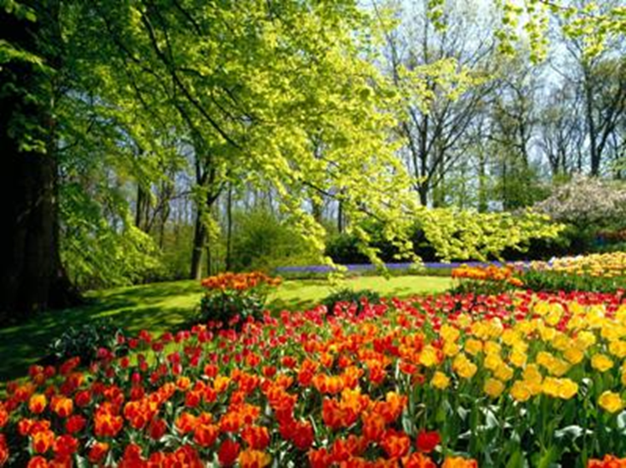
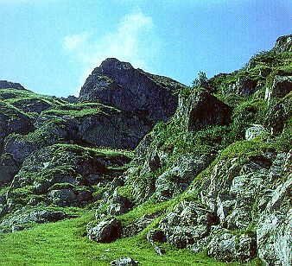
До природозаповідного фонду України належать :
Природні території та об’єкти
Штучно створені об’єкти

Slide 27
Природні території та об’єкти
Природні заповідники
Біосферні заповідники
Національні природні парки
Регіональні ландшафтні парки
Заказники
Пам’ятки природи
Заповідні урочища

Slide 28
Штучно створені об’єкти
Ботанічні сади
Дендрологічні парки
Зоологічні парки
Парки-пам’ятки

Slide 29
Висновки :
Наявна мережа заповідних об’єктів України охоплює близько 42 % видів рослин і тварин України і незначну частку ландшафтного різноманіття. Тому ідея системного підходу до охорони природи,яка закладена в концепції екомереж, має стати провідною у ХХІ ст.
Україна володіє третім після Росії і Франції біорізноманіттям Європи. Тому реалізація загальнодержавної програми формування національної екомережі сприятиме своєчасному збереженню і відновленню видового,генетичного та ландшафтного різноманіть.

Slide 30
Запитання та завдання для самоконтролю
Що включає в себе поняття «біорізноманіття»?
Наведіть приклади ландшафтного різноманіття.
Охарактеризуйте ландшафтне різноманіття.
Дайте загальну характеристику природозаповідному фонду України.

